Slide 1
Контентные рекомендации
Андрей Зимовнов (Яндекс, ВШЭ)

Slide 2
Зачем content-based?
Похожести товаров
Поступил новый товар → пока не знаем кому он нравится, но знаем его описание → можем считать похожести описания → решаем проблему холодного старта для товара
Похожести юзер-товар
Хотим учитывать предпочтения юзера к режиссеру, словам описания, картинке, …
Похожести юзеров
Например: любители вестернов и Иствуда ☺

Slide 3
Зачем content-based?
Похожести товаров
Можно использовать в CF
Похожести юзер-товар
Готовый признак
Похожести юзеров
Можно использовать в CF

Slide 4
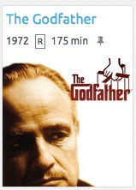
Какой бывает контент
Структурированный (характеристики)
Текстовый (описание)
Медиа (аудио, видео, картинки)
Название
Режиссер
Год
Актер
Жанр
Описание

Slide 5
Структурированный
Самый простой тип контента!
Товар-товар: совпадение или близость характеристик
одинаковый бренд
похожая диагональ
…

Slide 6
Структурированный
Самый простой тип контента!
Юзер-товар: предпочтение характеристики юзером
Частота жанра в истории юзера
Средняя оценка фильмов этого жанра в истории юзера
…

Slide 7
Структурированный
Самый простой тип контента!
Юзер-юзер: совпадение профилей юзеров
Смотрят в одинаковых пропорциях жанры
Или любят тех же актеров
…

Slide 8
Пример
 | Комедия | Боевик | Вестерн | Триллер
Юзер 1 | 0.3 | 0.1 | 0.2 | 0.4
Юзер 2 | 0.1 | 0.2 | 0.3 | 0.4
Фильм 1 | 1 | 0 | 0 | 0
Фильм 2 | 0 | 0 | 0 | 1
Как измерить похожесть юзер-товар?

Slide 9
Пример
 | Комедия | Боевик | Вестерн | Триллер
Юзер 1 | 0.3 | 0.1 | 0.2 | 0.4
Юзер 2 | 0.1 | 0.2 | 0.3 | 0.4
Фильм 1 | 1 | 0 | 0 | 0
Фильм 2 | 0 | 0 | 0 | 1
Как измерить похожесть юзер-товар?
Косинус! Как и для других похожестей!

Slide 10
Пример
 | Комедия | Боевик | Вестерн | Триллер
Юзер 1 | 0.3 | 0.1 | 0.2 | 0.4
Юзер 2 | 0.1 | 0.2 | 0.3 | 0.4
Фильм 1 | 1 | 0 | 0 | 0
Фильм 2 | 0 | 0 | 0 | 1
Как измерить похожесть юзер-товар?
Косинус! Как и для других похожестей!

Slide 11

Косинус
a ⋅ b = a ⋅ b cosθ
a ⋅ b
cosθ =
a ⋅ b

Slide 12
Пример: топики (темы)
Любит / не любит
Темы
 | Document | User
политика | 0 | 1 | 0
экономика | 1 | 1 | 1
шоппинг | 1 | -1 | -1
IT | 0 | 1 | 0
футбол | 0 | 1 | 0
романтика | 1 | -1 | -1
семья | 1 | -1 | -1
природа | 0 | 0 | 0
юмор | 0 | 0 | 0
Россия | 1 | 1 | 1
cosθ = ?
b = ?
a = ? a ⋅ b = ?

Slide 13
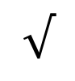
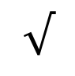
Пример: топики (темы)
Любит / не любит
Темы
 | Document | User
политика | 0 | 1 | 0
экономика | 1 | 1 | 1
шоппинг | 1 | -1 | -1
IT | 0 | 1 | 0
футбол | 0 | 1 | 0
романтика | 1 | -1 | -1
семья | 1 | -1 | -1
природа | 0 | 0 | 0
юмор | 0 | 0 | 0
Россия | 1 | 1 | 1
cosθ = −0.16
b = 5 a = 8
a ⋅ b = −1
$$√$$
$$√$$

Slide 14
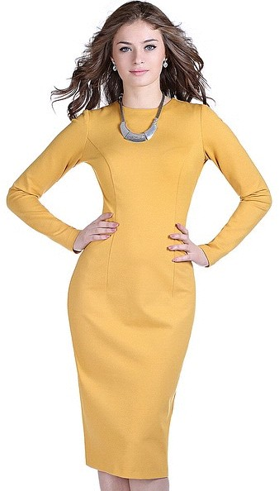
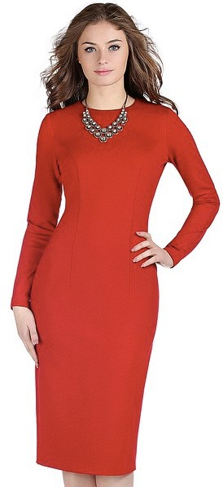
Пример: one-hot кодирование
бренд | Desigual, Concept Club, …
цвет | желтое, зеленое, красное, …
фасон | вечернее, повседневное, …
страна | Россия, Италия, Франция, …
сезон | демисезон, лето, зима, …

Slide 15
Пример: one-hot кодирование
Desigual | 0
Concept Club | 1
желтое | 1
зеленое | 0
красное | 0
вечернее | 0
повседневное | 1
Россия | 1
Италия | 0
Франция | 0
демисезон | 1
лето | 0
зима | 0

Slide 16

Текстовый контент

Slide 17
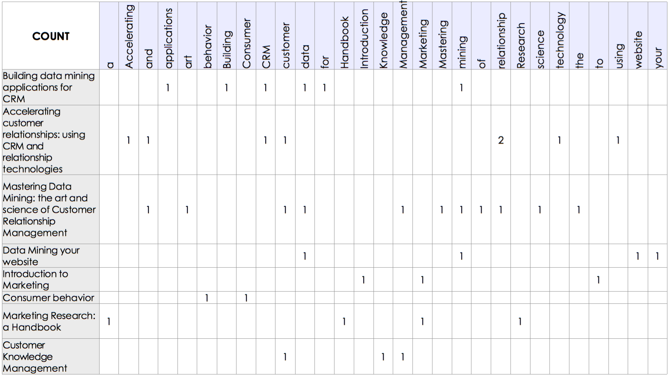
Мешок слов

Slide 18
Хэширование слов
Храним “word” → index
Словарь должен быть общим для всех машин
Может не поместиться в RAM
Считаем “word” → hash(“word”)
Большое число корзинок хэш-функции (~2²⁴), качество растет по log(hash bits)
Значительно быстрее, не занимает память и легко распараллеливается

Slide 19
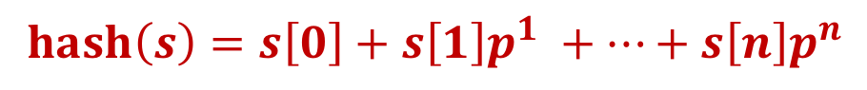
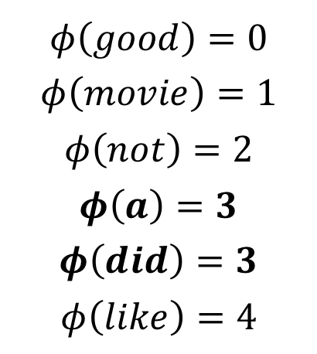
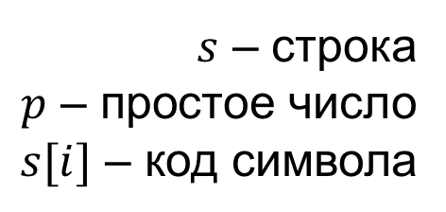
Пример хэш-функции
$$φ\left(good\right)=0$$
$$φ\left(movie\right)=1$$
$$φ\left(not\right)=2$$
$$φ\left(a\right)=3$$
$$φ\left(did\right)=3$$
$$φ\left(like\right)=4$$
$$hash\left(s\right)=s\left[0\right]+s\left[1\right]p^{1} +…+s\left[n\right]p^{n}$$
$s$ – строка
$p$ – простое число
$s[i]$ – код символа
коллизии!
0 | 1 | 2 | 3 | 4
1 | 1 | 0 | 0 | 0
1 | 1 | 1 | 1 | 0
0 | 0 | 1 | 1 | 1
good movie
not a good movie
did not like
HashingTF в sklearn!

Slide 20
Чуть умнее: TF-IDF
Частые слова менее важны: они есть везде, по ним все будут похожи
Редкие слова более важны: какая-то узкая тематика
Но не слишком редкие: опечатки ☺

Slide 21


Term Frequency
частота термина t
в документе d
^{f}td
TF =
t ,d
max f
z
zd
максимальная частота по всем терминам z
в документе d

Slide 22
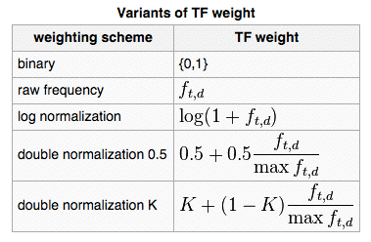
Term Frequency
https://ru.wikipedia.org/wiki/TF-IDF

Slide 23


Inverse Document Frequency
число документов в корпусе
IDF = log ^{N}
t
df
t
число документов с термином t

Slide 24
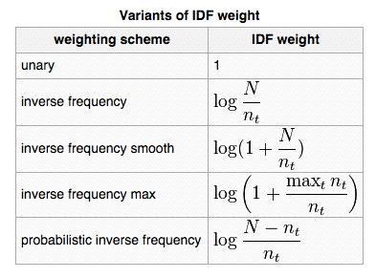
Inverse Document Frequency

Slide 25
Чуть умнее: TF-IDF
^{f}td
TF ∗ IDF =
log ^{N}
t ,d
t
max f
z
df
zd
t

Slide 26
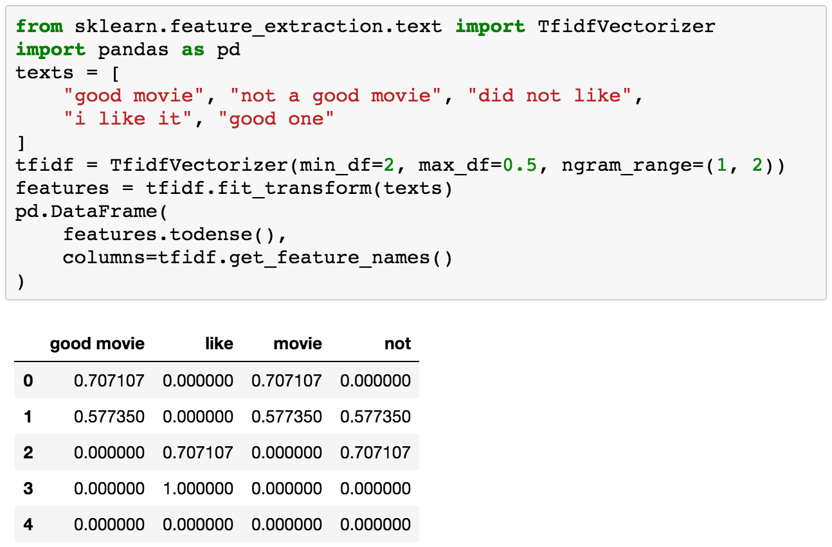
TF-IDF в sklearn

Slide 27
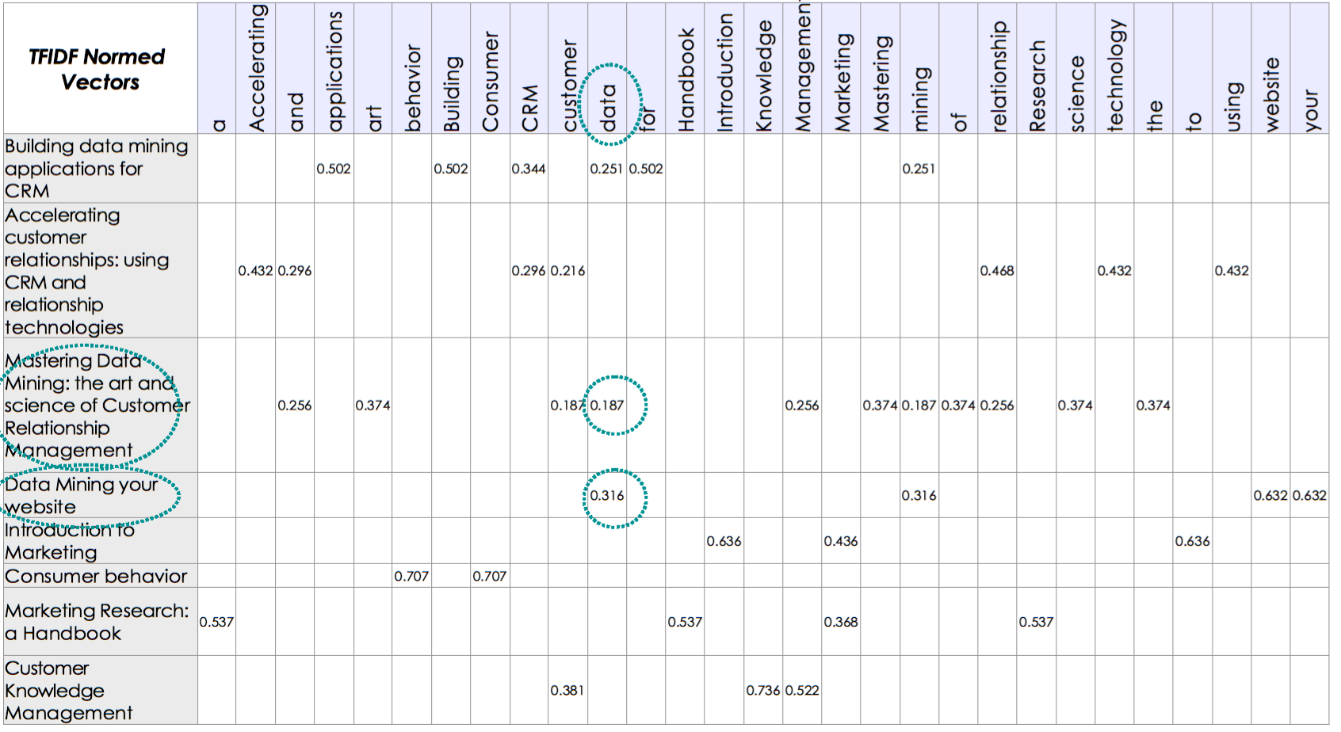
Чуть умнее: TF-IDF
Что с этим делать дальше?

Slide 28
Текстовая похожесть
Косинусная похожесть неплохо работает на мешках слов!
Можем находить похожие по описанию товары!

Slide 29
Текстовая похожесть
Плюсы:
Решает проблему холодного старта для нового товара!
Может рекомендовать даже непопулярные товары
Интерпретируемые похожести (мешок слов)

Slide 30

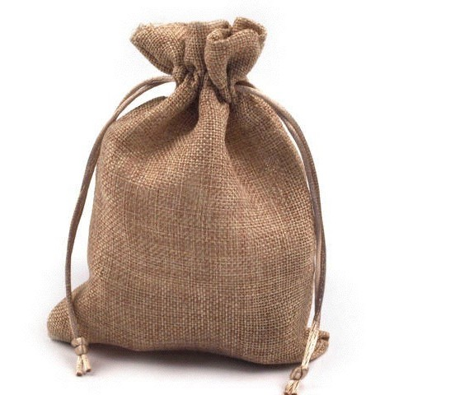
Минус: теряется смысл
Вегетарианцу будет нечего съесть
в этом ресторане.
вегетарианец есть ресторан

Slide 31
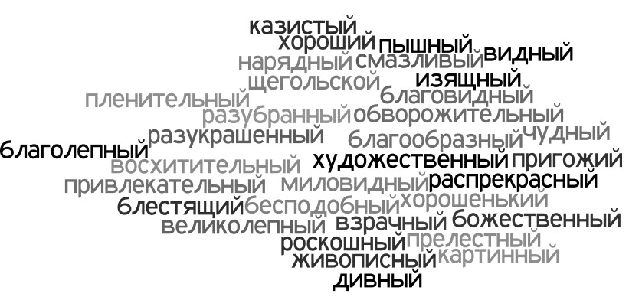
Минус: не учитывает синонимы

Slide 32


Минус: многозначные слова

Slide 33
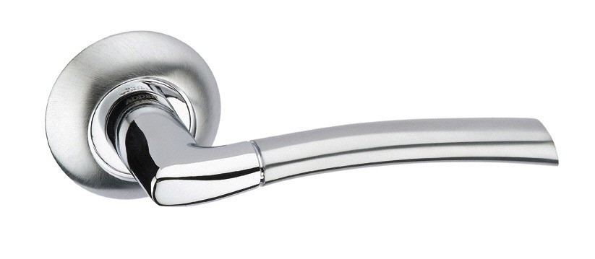
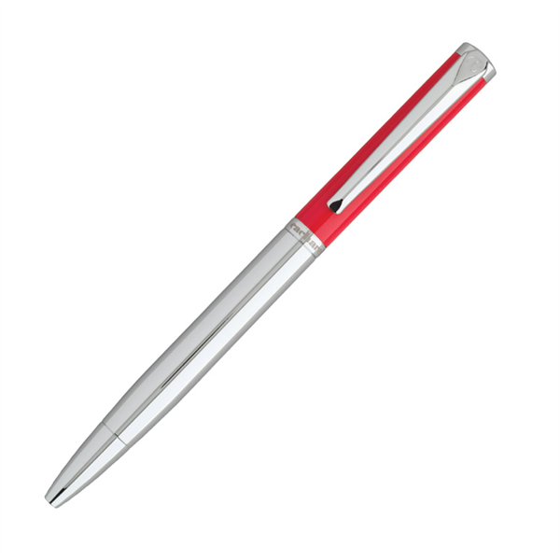

Минус: многозначные слова

Slide 34
Минус: застреваем в пузыре
Контентной модели сложно удивить пользователя

Slide 35
Текстовые классификаторы
Бывает полезно иметь текстовые классификаторы.
Например, по тексту понимать его тематику (например, политика).
Так можем обобщить предпочтения юзера от слов до тем!

Slide 36
Медиа контент
Похожие по косинусу вектора
Нейросеть превращает картинку в вектор (embedding) из 300 чисел!

Slide 37
Пример: Pandora Radio
Поставили много на контентные признаки
480 характеристик у каждой песни!
Размечают эксперты (25 экспертов размечают 10000 песен в месяц)!
https://boingboing.net/2014/05/24/pandoras-music-genome-proj.html

Slide 38
Пример: ozon.ru
Контентные признаки в книгах особенно полезны!

Slide 39
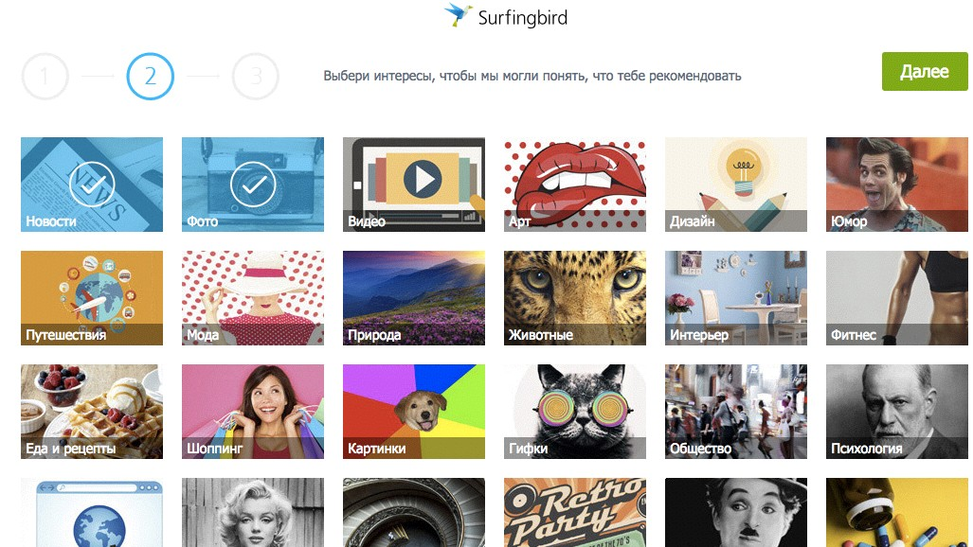
Пример: Surfingbird

